Slide 1
CNN Final Project
第一組
組員:張聚陽、莊宗縉、許智堯

Slide 2
大綱
動機
4 Steps
EDA
Data Preprocessing
Model Establishment
Model Evaluation
遇到的問題
結論

Slide 3

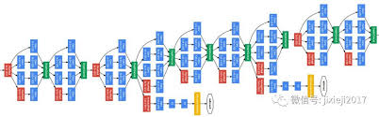
動機
首先是，為什麼我們選擇這個主題?
我們試著理解手機上的手寫辨識背後的原理。想先以一個經典的題目來測試一般卷積神經網路的精確度跟強度
我們預計先使用一般卷積層作訓練，若無法精確辨識再使用GoogleNet下去做，最後的備案是ResNet。

Slide 4
4 Steps
Step1 - EDA
Step2 - Preprocessing
1.Data Visualization
2.看資料分布
1.OneHot-Encoding
2.增加維度
3.Normalization
Step3 - Model
Step4 - Evaluation
1.Convolutional Layer
2.Max Pooling
3.Fully Connected Layer
1.Confusion Matrix
2.Visualization

Slide 5
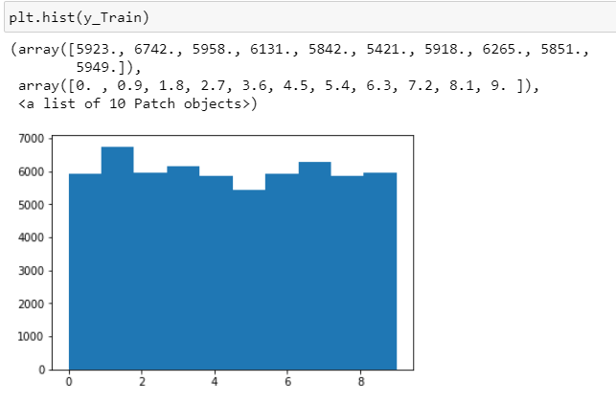
4 Steps-Steps 1
EDA
Data visualization：看資料分布的平不平均，好不好。若資料不好，可能需要做刪除空值或augmentation。我們是利用直方圖去看，發現我們的資料分布很好，很平均，漂亮！

Slide 6
4 Steps-Steps 2
Data Preprocessing
x_train:60000筆、x_test:10000筆；再者
我們Validation的split比例為0.2
我們先將 y label 使用 One hot Encoding 用成維度型使之不要有類別關係而導致很難訓練
我們將資料增加一個維度，使我們可以做convnet。
爾後為了讓資料訓練速度更快，我們決定讓數據收斂，使用正規化 ( 將其標準化 )，像我們下面這張圖

Slide 7

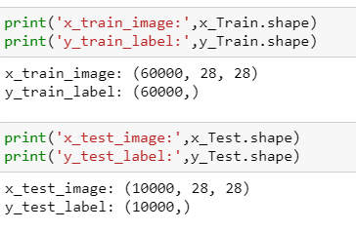

4 Steps-Steps 2
Data Preprocessing

Slide 8
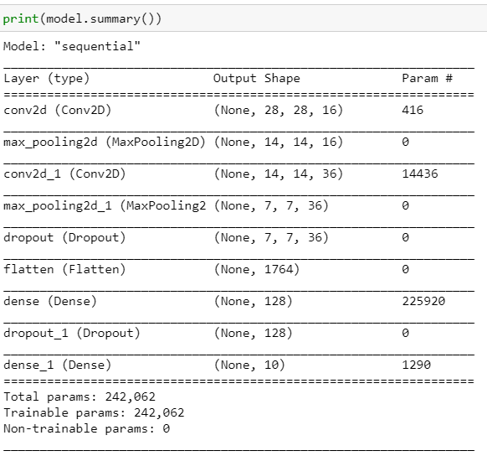
4 Steps-Steps 3
Model Establishment

Slide 9
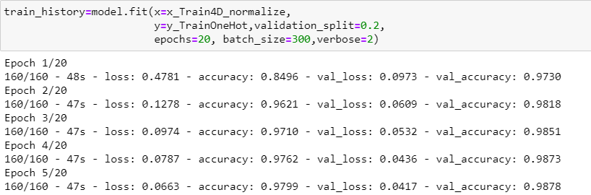
4 Steps-Steps 3
Model Establishment–Loss Function
我們使用的是Categorical crossentropy，並將optimizer 設成 Adam
Batch Size = 300,Epoch = 20,Iterations = 160

Slide 10
4 Steps-Steps 4
Model Evaluation
觀察Accuracy
Confusion Matrix 查看各類別資料的辨識情況
X Precision
X Recall
X F1 score

Slide 11
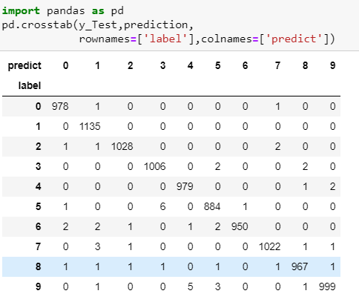
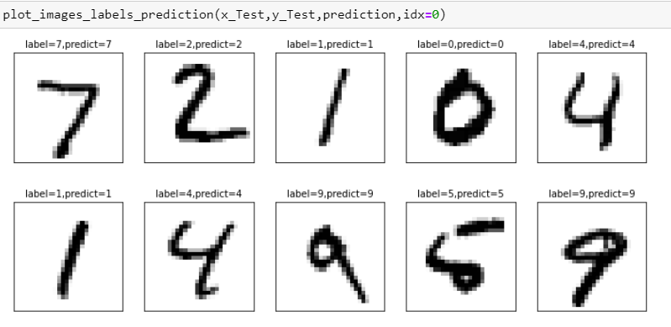
4 Steps-Steps 4

Slide 12
訓練過程所遭遇的問題
Training Model Accuracy低: 一開始訓練結果與網路上他人結果相比還略顯低，因此開始推斷以下原因 =>
Feature Collision
資料分布有問題
模型不夠複雜

Slide 13

訓練過程所遭遇的問題
Test Model Accuracy小低於Training Model Accuracy: 將訓練模型的準確度有效提升後，又發現 Test 出來的準確度居然相較訓練的還來的低 =>
Overfitting
Dropout

Slide 14
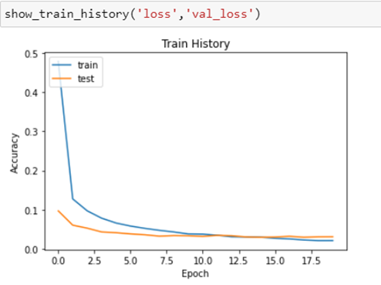
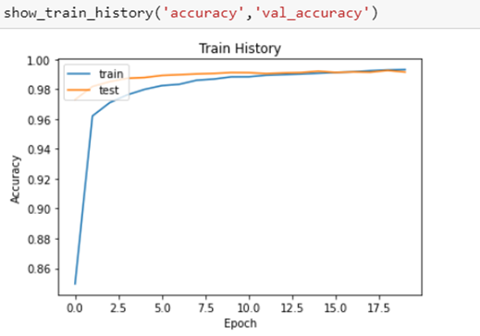

訓練成果

Slide 15
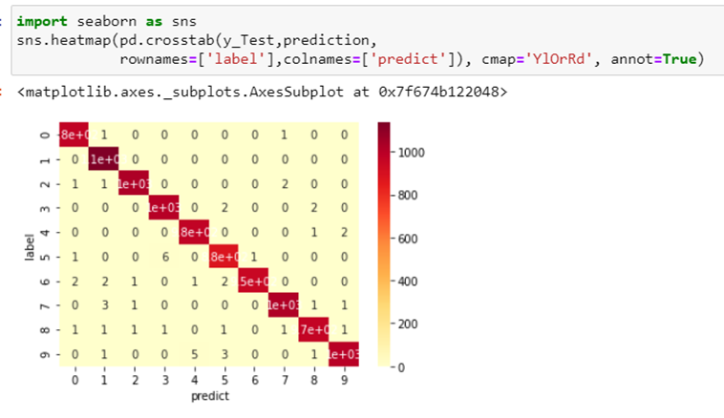
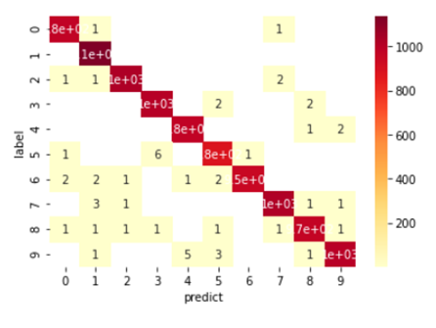
Model Evaluation結果
我們發現對角線(辨識正確數)非常高，因此判定訓練結果佳，而且只有零星錯誤

Slide 16
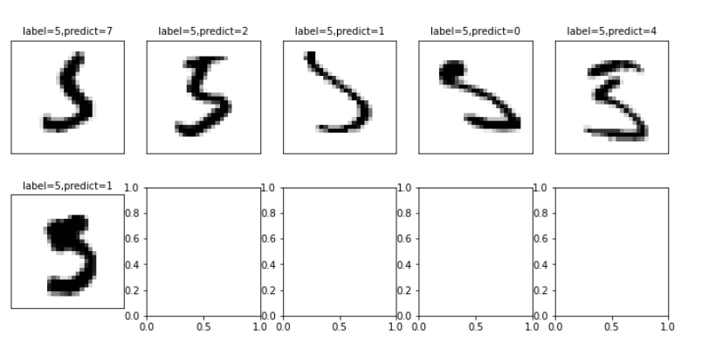
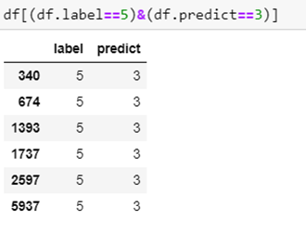
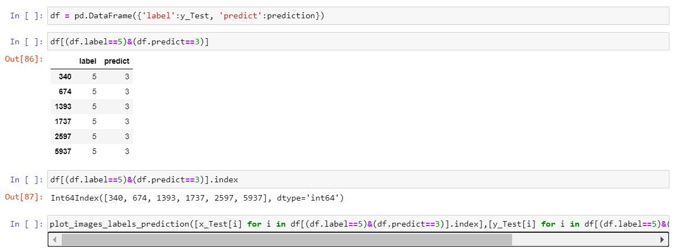
辨識錯誤癥結點

Slide 17
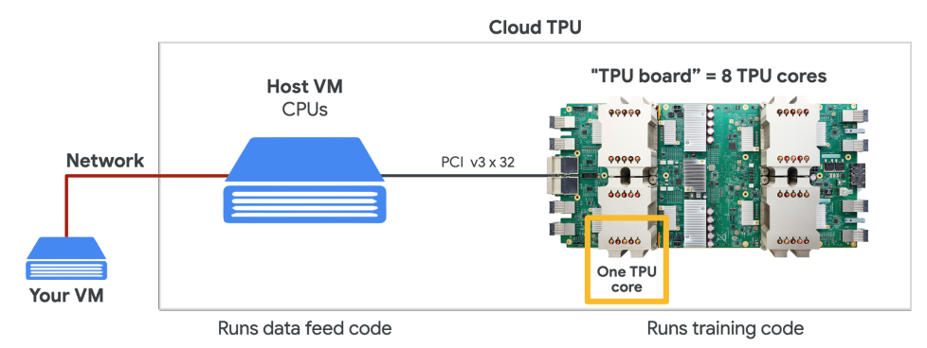
結論
執行環境:Google Colab TPU
使用Module:
Matplotlib
Keras
Numpy
Pandas
tensorflow

Slide 18
結論
我們在各步驟裡所使用的技術
Input X:Image;Output Y:Label(數字)
Datasets : MNIST Handwritten Digit Classification Dataset
Data Visualization
Data Preprocessing(OneHot-Encoding、Normalization)

Slide 19
結論
Convolutional Layer(Activation Function: Relu)
Max Pooling
Fully Connected (Activation Function : Softmax)
Loss Function(Categorical cross entropy)
Confusion Matrix

